Slide 1

Manual Paciente Virtual para Aluno

Slide 2
Realizar Login como Administrador
Nessa parte do manual será apresentado ao usuário (Administrador) como realizar login com o perfil de administrador

Slide 3
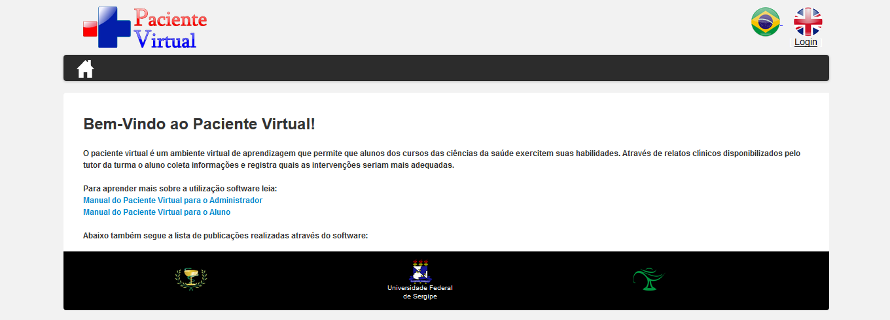
Passo 1
Página inicial acessada através do link: http://www.pv.sistemasitatechjr.com.br/

Slide 4
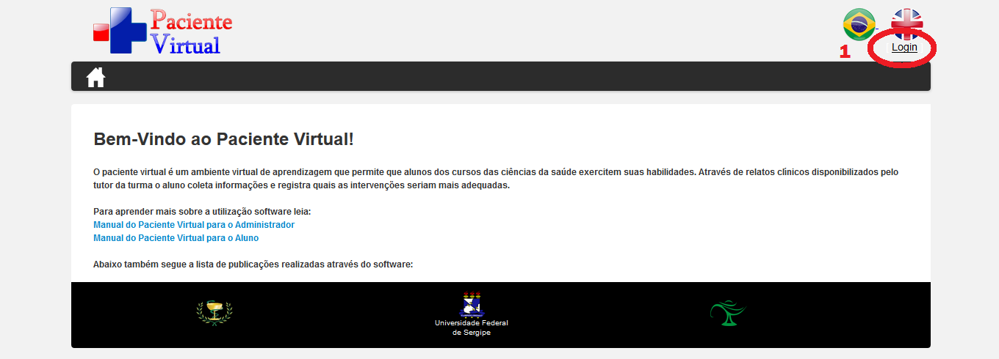
Passo 2
Clique no link login “1” da página inicial.

Slide 5
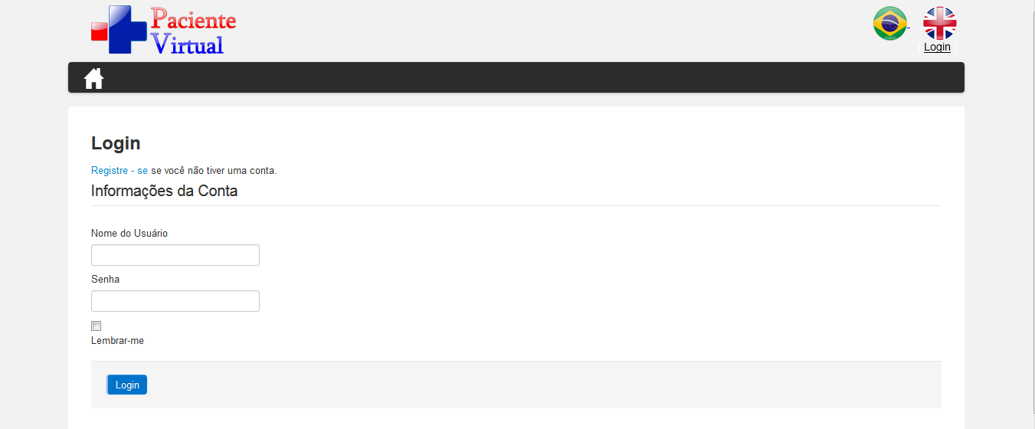
Passo 2
A tela exibida é a tela de Login, mostrada a seguir:

Slide 6
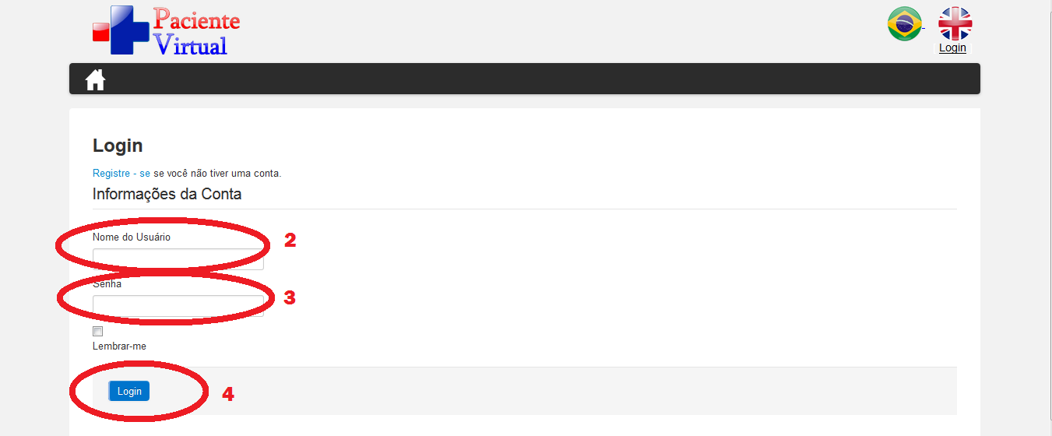
Passo 3
Na tela de login digite o Nome do Usuário “2”, Senha “3”, e clique no botão Login “4.”

Slide 7
Passo 3
Verifique para qual tela você foi direcionado:

Slide 8
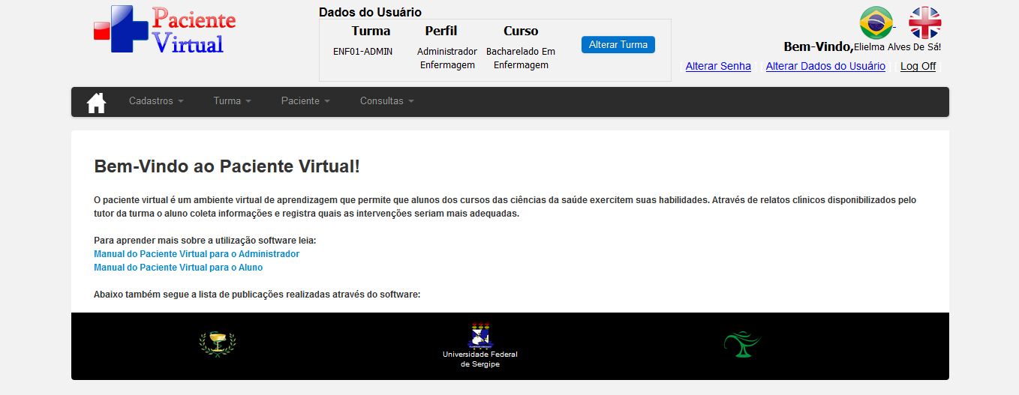
Passo 3
Tela 1: Página Home do sistema.
Siga para o Passo 5.

Slide 9
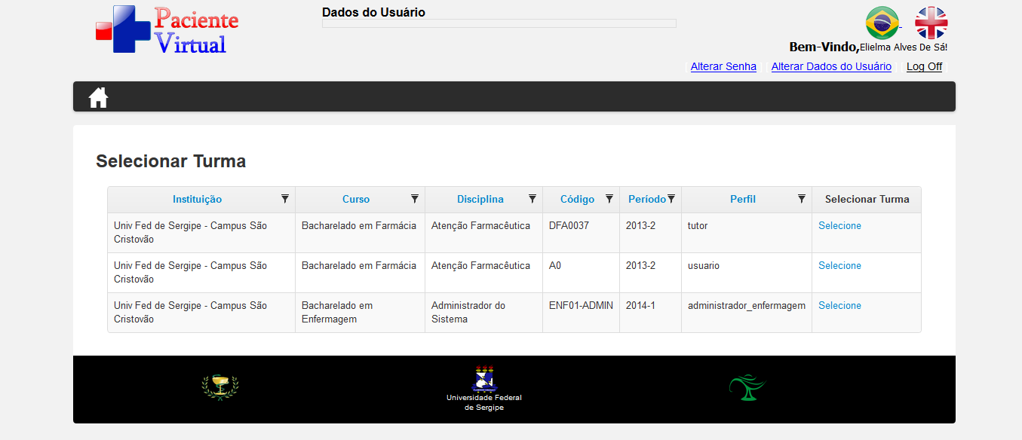
Passo 3
Tela 2: Selecionar Perfil.
Siga para o Passo 4

Slide 10
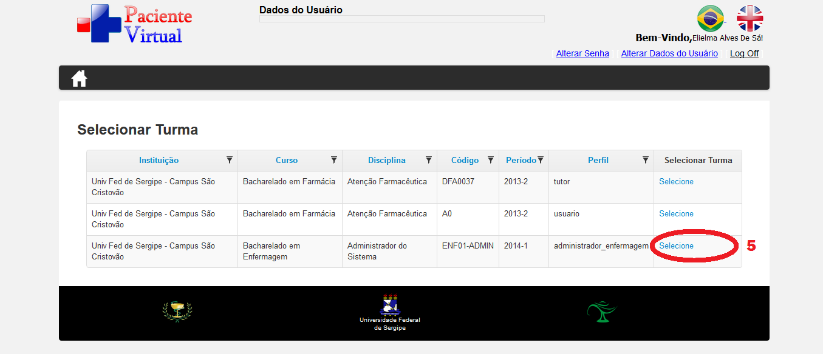
Passo 4
Selecione a turma com o perfil de Administrador Enfermagem, clicando no link selecione “5”.

Slide 11
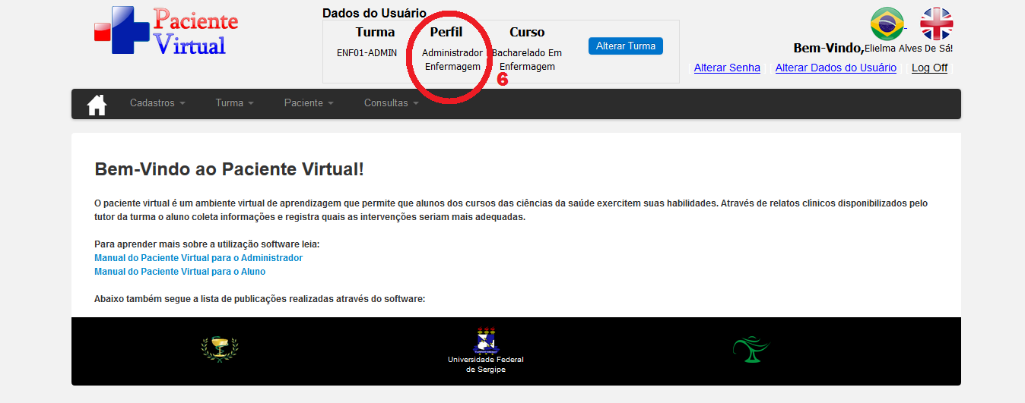
Passo 5
Essa é a imagem da página inicial do sistema.
O destaque “6” informa o perfil que o usuário entrou no sistema.

Slide 12
FIM!!!

